Slide 1


Slide 2

Đại học Đà Nẵng
Đại học Bách Khoa
----- -----
Hướng dẫn cấu hình và kết nối thực tế UCA21 board với LoRaWAN Gateway

Slide 3
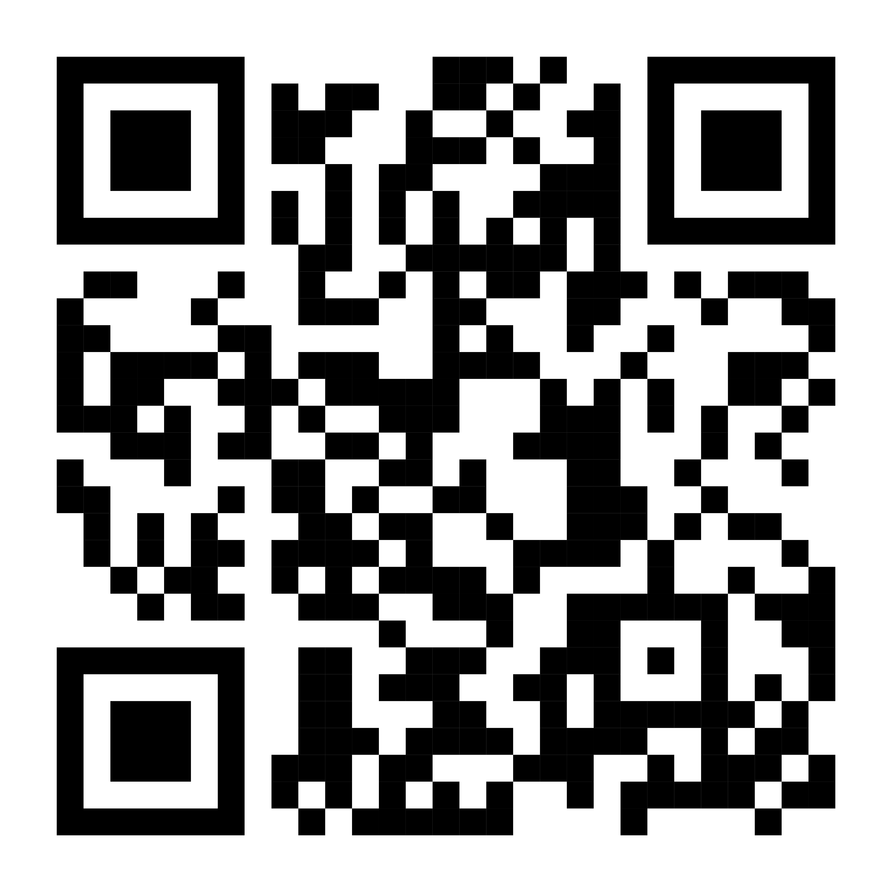
CÁC BƯỚC THỰC HIỆN
https://github.com/ngvantien2104/hoithao-LoRa.git
TRUY CẬP LINK GITHUB ĐỂ TẢI TÀI LIỆU VÀ HƯỚNG DẪN.
THIẾT LẬP KẾT NỐI BOARD UCA VỚI MÁY TÍNH.
TẢI THƯ VIỆN VÀ TẢI CODE.
ADD THƯ VIỆN .
KẾT NỐI ENDNODE VỚI SERVER.
KIỂM TRA XEM NODE ĐÃ HOẠT ĐỘNG CHƯA.

Slide 4
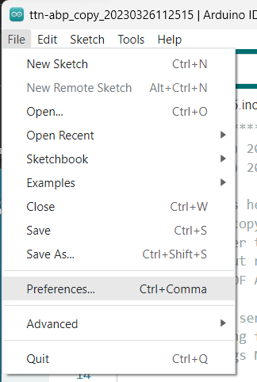
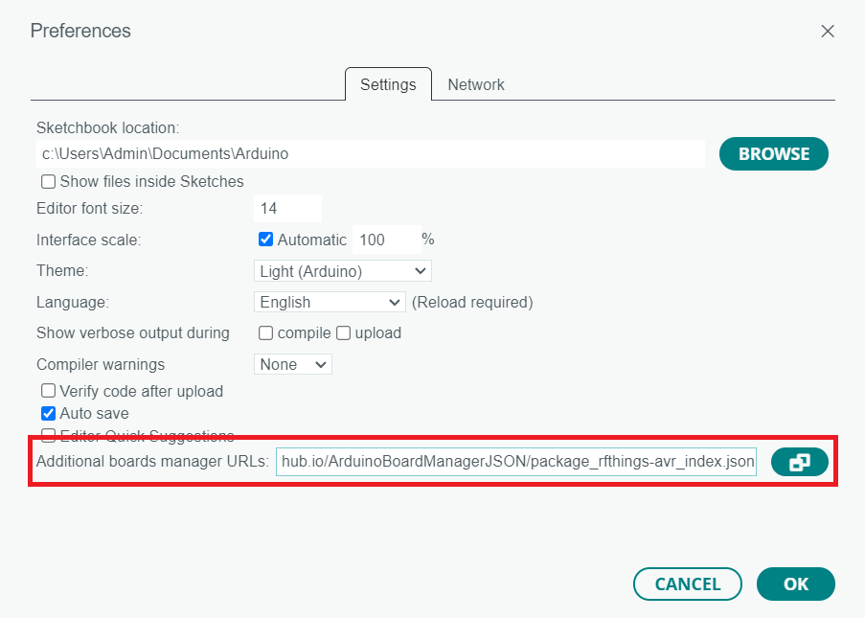
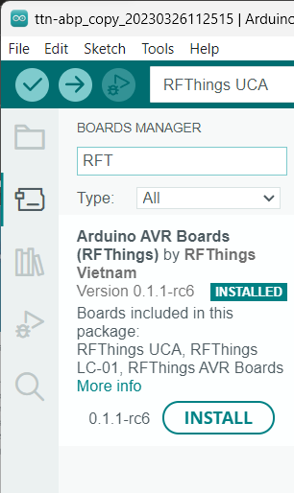
2. THIẾT LẬP KẾT NỐI BOARD UCA VỚI MÁY TÍNH THÔNG QUA ARDUINO IDE.

Slide 5
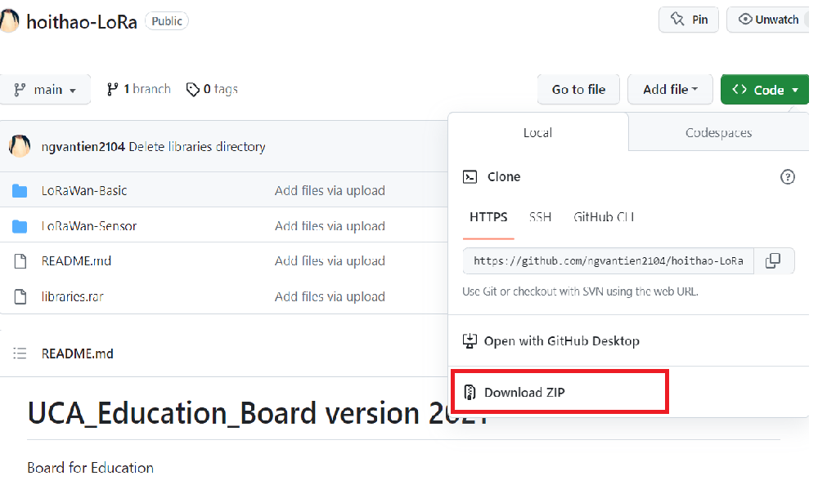
3. TẢI THƯ VIỆN VÀ TẢI CODE MẪU

Slide 6
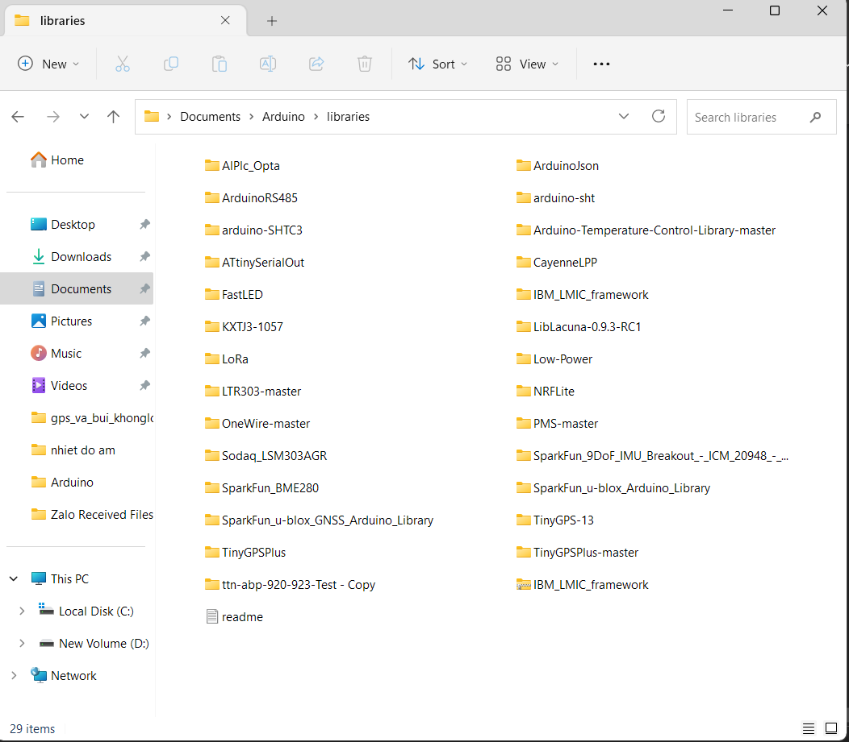
4. ADD THƯ VIỆN
C:\Users\Admin\Documents\Arduino\libraries
TRUY CẬP VÀO ĐƯỜNG DẪN VÀ VÀO thư mục libraries rồi xóa hết tất cả các thư mục có sẵn
Giải nén thư mục libraries.rar vừa tải trên github => copy toàn bộ thư mục trong tệp vừa giải nén rồi paste vào đường dẫn ở trên

Slide 7
3. TẢI THƯ VIỆN VÀ TẢI CODE MẪU

Slide 8
5. KẾT NỐI ENDNODES VỚI SERVER
A. TẠO DIVICE TRÊN SERVER

Slide 9
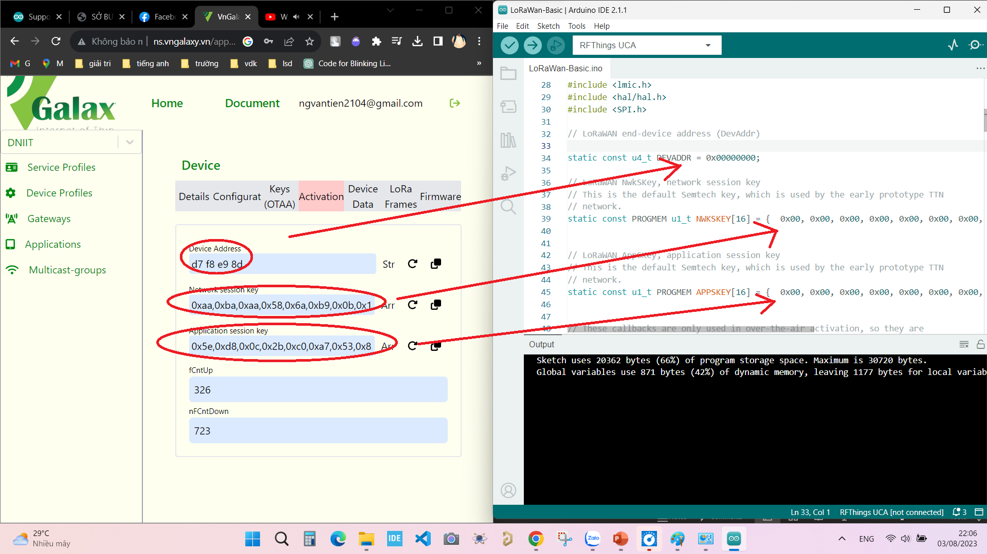
5. KẾT NỐI ENDNODES VỚI SERVER
B. THIẾT LẬP CÁC THÔNG SỐ KẾT NỐI

Slide 10
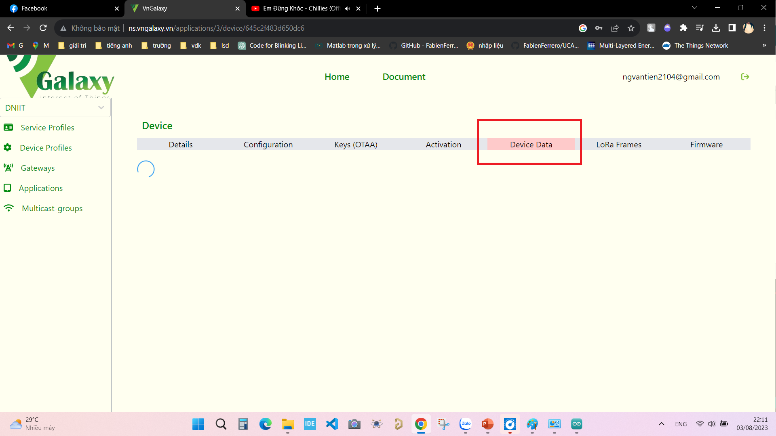
6.KIỂM TRA CÁC NODE ĐÃ HOẠT ĐỘNG CHƯA

Slide 11
THANKS FOR LISTENING!

